Slide 1
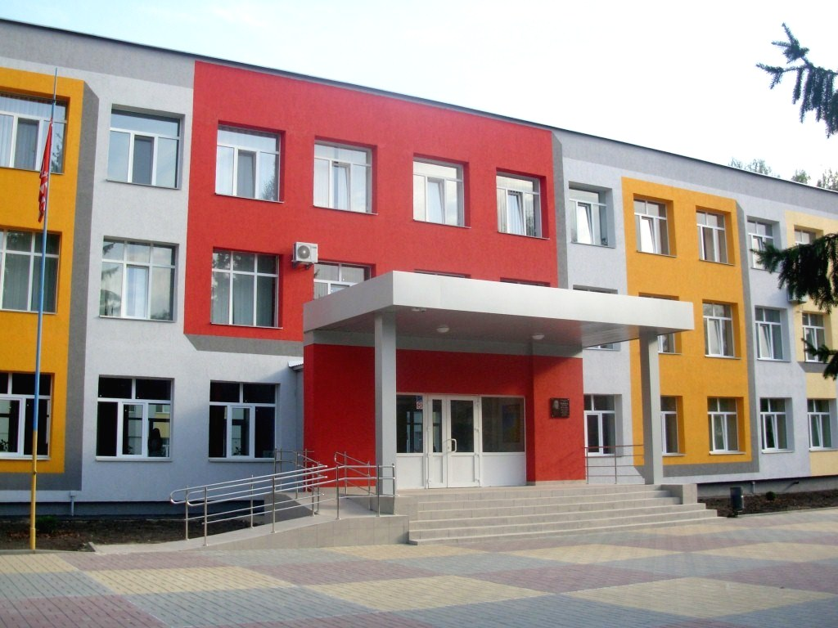

Комунальний заклад «Загальноосвітня школа І-ІІІ ступенів №33 Вінницької міської ради»
Комплексна підтримка
дітей з особливими освітніми потребами в закладах загальної середньої освіти.
Роль психолога
Підготувала:
Дрогобецька Інна Анатоліївна, практичний психолог

Slide 2
Необхідні умови для реалізації інклюзивної освіти
Дитина із ООП
Пристосованість навчальної бази
Інклюзивна компетентність учнів
Інклюзивна компетентність вчителів

Slide 3
Категорії порушень ПФР у дітей з ООП
Виразні та сталі порушення слухової функції
Виразні порушення зору
Тяжкі порушення мовлення
Затримка психічного розвитку
Стійкі порушення інтелектуального розвитку
Порушення опорно-рухового апарату
Емоційно-вольові розлади
Комплексні порушення декількох функцій

Slide 4
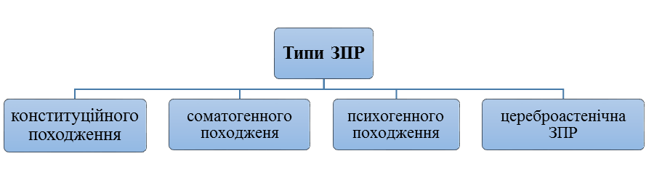
Типи затримки психічного розвитку дітей з особливими освітніми потребами

Slide 5
Олігофренія – це група стійких непрогресуючих паталогічних станів з різною етіологією, які об’єднуються за подібністю основної клінічної картини спадкової, вродженої або набутої розумової відсталості, яка виражається загальним психічним недорозвитком з перевагою інтелектуального дефекту і труднощами соціальної адаптації.
Деменція (лат. – знищення розуму) – це вид розумової відсталості, який виникає внаслідок пошкодження кори головного мозку в період після 2-3 років і виявляється у стійкому послабленні інтелектуальної діяльності у поєднанні з розладами пам’яті та емоційно-вольової сфери.

Slide 6
Якісна та кількісна характеристики інтелекту
Коефіцієнт інтелекту | Кількісна характеристика | Якісна характеристика
71 і вище | Норма | норма
50-70 | Легка розумова відсталість, труднощі у навчанні | Дебільність
35-49 | Помірна розумова відсталість, значні труднощі у навчанні | Легка імбецильність
25-39 | Важка розумова відсталість | Виразна імбецильність
20 і нижче | Глибока розумова відсталість | Ідіотія

Slide 7
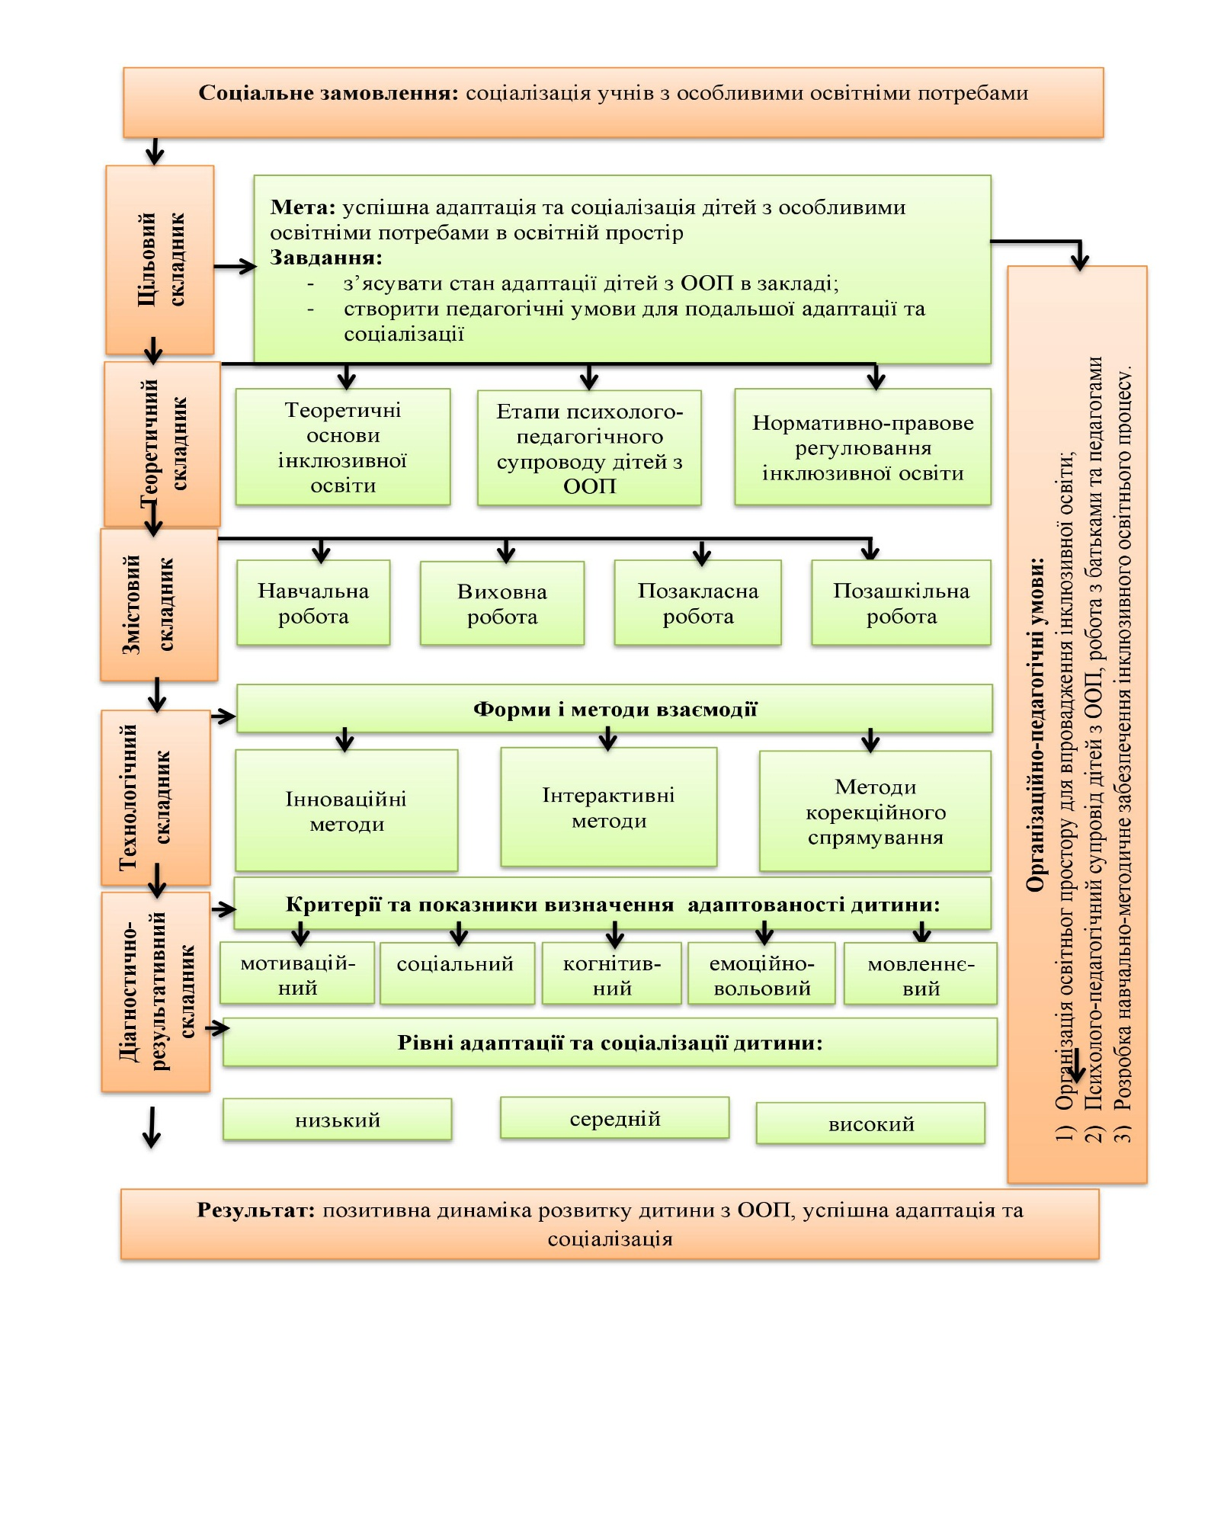
Модель комплексної підтримки дітей з ООП у комунальному закладі «Загальноосвітня школа І-ІІІ ступенів №33 Вінницької міської ради»

Slide 8
2. Психолого-педагогічний супровід
Етапи психолого-педагогічного супроводу дітей з ООП
І етап
інклюзивний ресурсний центр (ІРЦ)
ІІ етап
загальноосвітній навчальний заклад (ЗНЗ)
ІІІ етап
ІРЦ + ЗНЗ

Slide 9
У рамках супроводу здійснюється:
Індивідуальне консультування
Просвітницькі заходи
Діагностичні дослідження
Корекційно-розвивальна робота
Організаційно-методична робота
Зв’язки з громадськістю

Slide 10
  3.Розробка навчально-методичного забезпечення
Інклюзивна освіта дітей з ДЦП на уроках іноземних мов у початковій школі. Навчально-методичний посібник / Сидоренко Н.А., Скиба В.А., Крикун А.С. – Вінниця: КВНЗ «ВАНО», 2019. – 209 с.
Комплексна підтримка дітей з особливими освітніми потребами в закладі загальної освіти. Навчально-методичний посібник / Сидоренко Н.А., Дрогобецька І.А., Невідомська К.С. – Вінниця: КВНЗ «ВАНО», 2020. – 209 с.
Вчимося ЖИТИ з дітьми. Тренінгове заняття з батьками дітей з ООП / Дрогобецька І.А., Козаченко Т.В. – Психолог. Шкільний світ №1-2, січень 2017р. с. 45-51

Slide 11
Вправа «Вибір»
1. Демобілізований солдат, який повертається із зони АТО.
2. Жінка з двома дітьми.
3. Молодий чоловік, доглянутий, в дорогому гарному одягу.
4. Художник, ВІЛ-інфікований.
5. Психолог-колега, який їде у відрядження.
6. Молода «дівчина-неформалка», із зеленим волоссям, пірсінгом, татуюванням.
7. Жінка, яка везе корзину із надзвичайно духмяними ківтами.
8. Жінка із дитиною на інвалідному візочку.
9. Лікар-хірург.
10. Власник кав’ярні.
11. Чоловік середнього віку напідпитку.
12. Відомий журналіст.

Slide 12
Рефлексія
Озвучте свій вибір.
Чим керувались при виборі? З ким би не поїхали ні в якому разі?
Чи проявились у виборі стереотипи? Як вони впливають на поведінку людини?
Що таке стереотипи? Чи існують вони у ставленні до дітей з ООП?

Slide 13
Як почати відмовлятись від стереотипів

Slide 14
Вправа «Онлайн-дискусія»
Історія Максимка
Максимку 8 років, але говорити він почав лише у 5, тому до школи пішов у 8. Він особливий, не такий, як інші діти. Живе у своєму світі, ні з ким не дружить, може годинами хитатись на стільці, або лягти на підлогу під час уроку, може вдарити асистента учителя або дитину, а може погрожувати словами «Я тебе вб’ю і закопаю», «Я тебе кину в яму і запорпаю» тощо. Коли йому щось цікаво, то включається в розмову і навіть висловлює свою думку дуже глибоко. Але таких тем небагато. Це може бути, наприклад, тема про акул.
У нього є мати і батько. Тато працює за кордоном, а мати завжди біля хлопчика. Для вчителя Максим справжнє маленьке чудовисько, адже не такою вона вважала учительську долю. А тут щодня якісь пригоди, телефонні дзвінки від батьків дітей, яких образив Максимко. Дівчатка скаржаться про те, що в школу ходити не хочуть, бо бояться Максимка.
Сьогодні, на перерві, Максимко бігав по класу з бутилочкою із водою і бив однокласників по голові. Учительці прийшлося викликати маму з коридору і відправити хлопчика додому. Ситуація зашкалює. Батьки створили чат і переписуються, як діяти далі? До чату підключили психолога.

Slide 15
Рефлексія
- Чи задоволені Ви своєю участю у дискусії? Чому?
- Чого Ви сьогодні навчилися?
- Чи важко бути в ролі психолога?
- Які варіанти вирішення бачите?
- Які правила поведінки в інтернеті можна сформулювати для психолога?

Slide 16
Правила поведінки в Інтернеті
1. Пам’ятайте про те, що все, що ви розміщуєте в Інтернеті стає публічним.
2. Звертайтесь до людей по імені. Завжди.
3. Не кажіть «Ви не праві», замініть на «У мене інша точка зору». Використання інтернет-жаргону типу «лузери», «ламери», «бекап» тощо може перетворити обговорення на сварку.
4. Якщо Ви вступаєте в якусь гостру дискусію, то маєте розбиратися в темі обговорення.
5. Відповідайте на кожен коментар і питання, які адресовані Вам. Навіть, якщо питання незручне, відмова від відповіді сприймається негативно. Якщо не хочете відповідати – так і скажіть.
6. Чим швидше і повніше Ви відповідаєте на запитання і коментарі своїх читачів, тим швидше завойовуєте повагу.
7. Використовуйте лише перевірену інформацію і завжди зберігайте посилання на джерело.
8. Вичитуйте кожен свій коментар на предмет помилок.
9. Зупиняйте хамство і неадекватні висловлювання. Уникайте «мови ворожнечі».

